Slide 1
湖州学院
继续教育学院平台登录指南

Slide 2
01
电脑如何登陆学习？
01
02
03
04
Notes:
简单做些课程介绍，

Slide 3
登录网址：
https://hzxyxl.jxjy.chaoxing.com/login

Slide 4
推荐浏览器
谷歌
火狐
猎豹

Slide 5
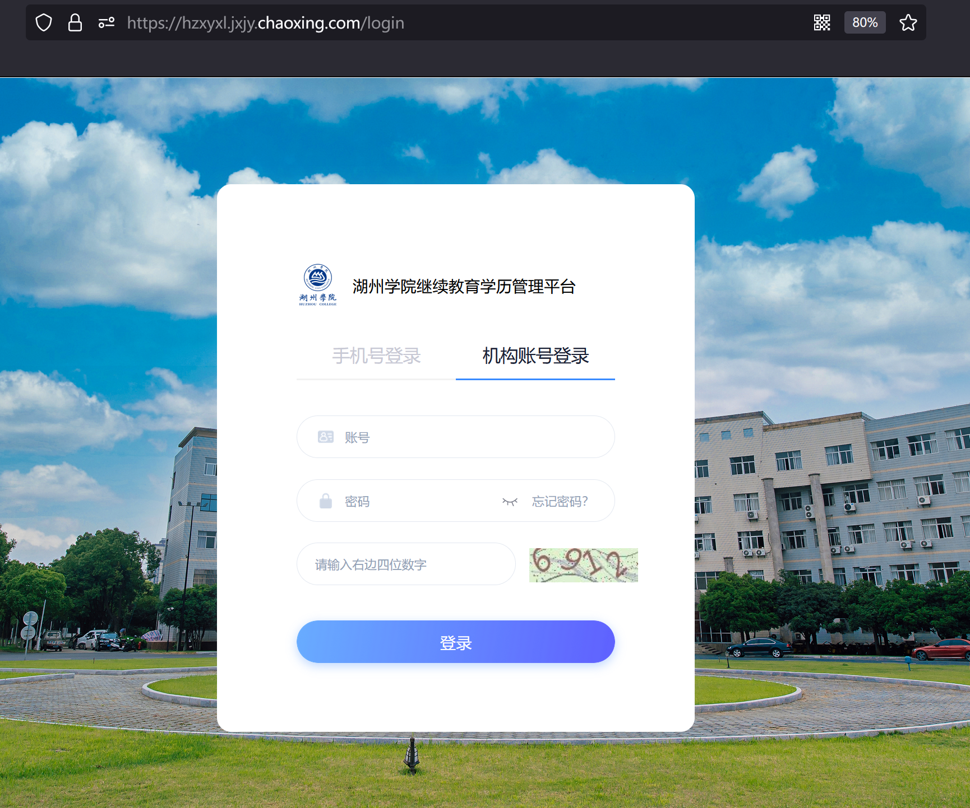
首次登录请选择（机构账号登录）
学生账号：学号
学生初始密码：edu@身份证后6位

Slide 6
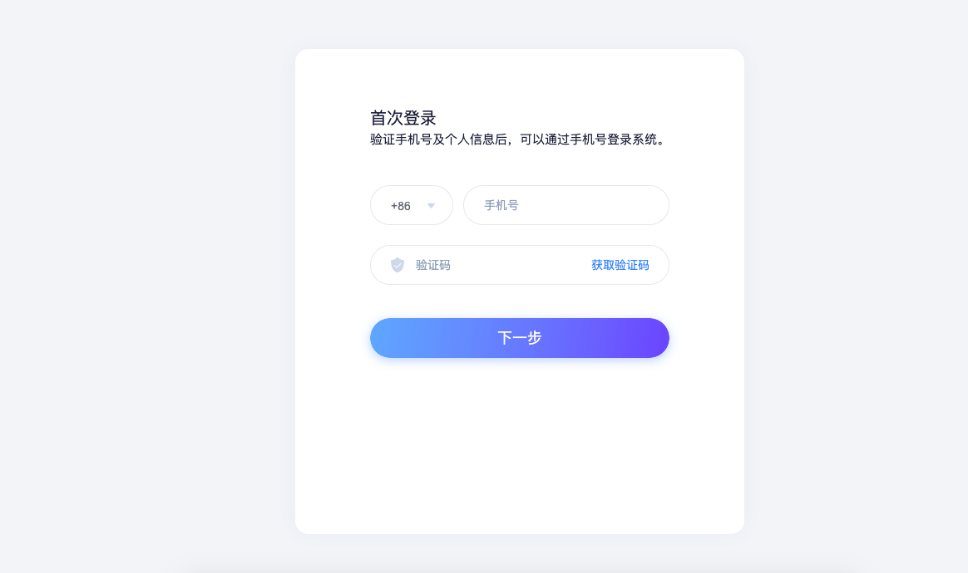
首次登录验证手机号及个人信息后。之后可以通过手机号登录系统。

Slide 7
首次登录验证手机号及个人信息后。之后可以通过手机号登录系统。

Slide 8
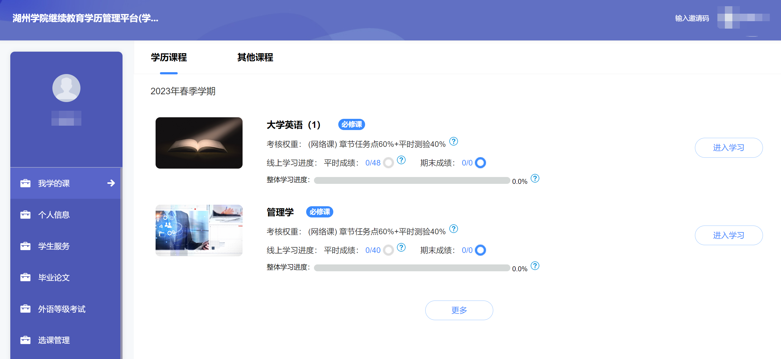
查看学习进度
点击进入学习
点击我学得课

Slide 9
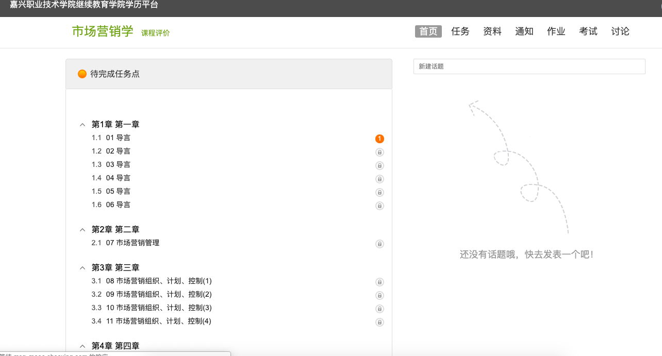
学习完前面的章节才可以进入下一章节的学习。
教师发放的作业在这里。
教师发放的考试在这里。
章节名称含有直播的指在直播时间内可以观看直播。

Slide 10
0
手机如何登陆学习？
01
02
03
04
Notes:
简单做些课程介绍，

Slide 11
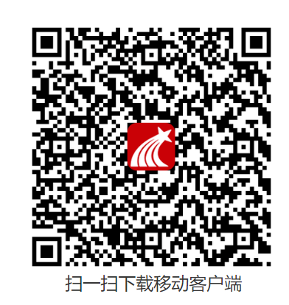
手机客户端下载方法
手机应用市场搜索 学习通 下载并安装
或者微信扫描下侧二维码，下载并安装

Slide 12
手机端登录方法
若首次登录手机端（已登录过电脑端）:
请直接用电脑端绑定的手机号和设置的新密码，进行登录；
若首次登录平台（未登录过电脑端）:
需用使用其他方式登录，具体见下图；

Slide 13
首次登录平台（未登录过电脑端），手机端登录流程
点击其他方式登录
按照提示，输入学校名称：203469
选择湖州学院继续教育学历管理平台
按照提示，输入真实的学号和密码

Slide 14
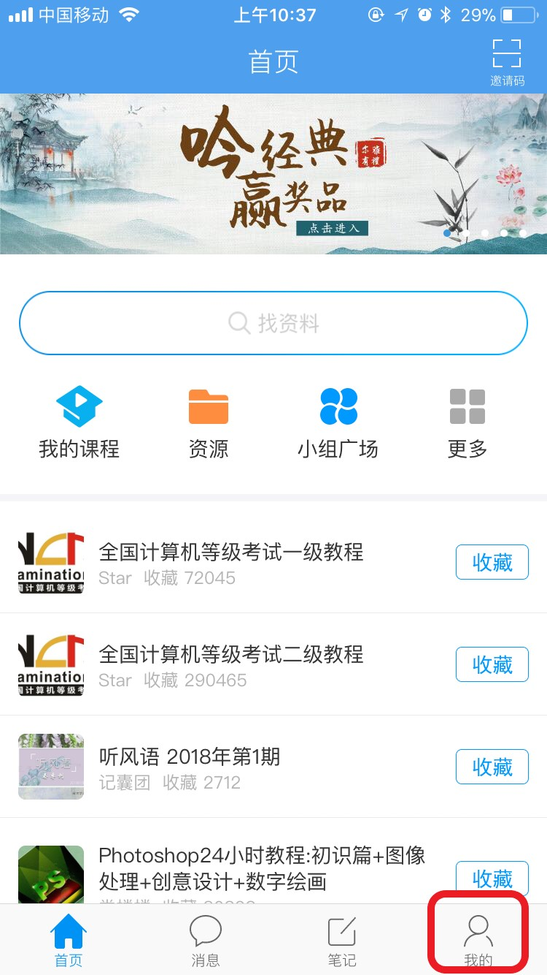
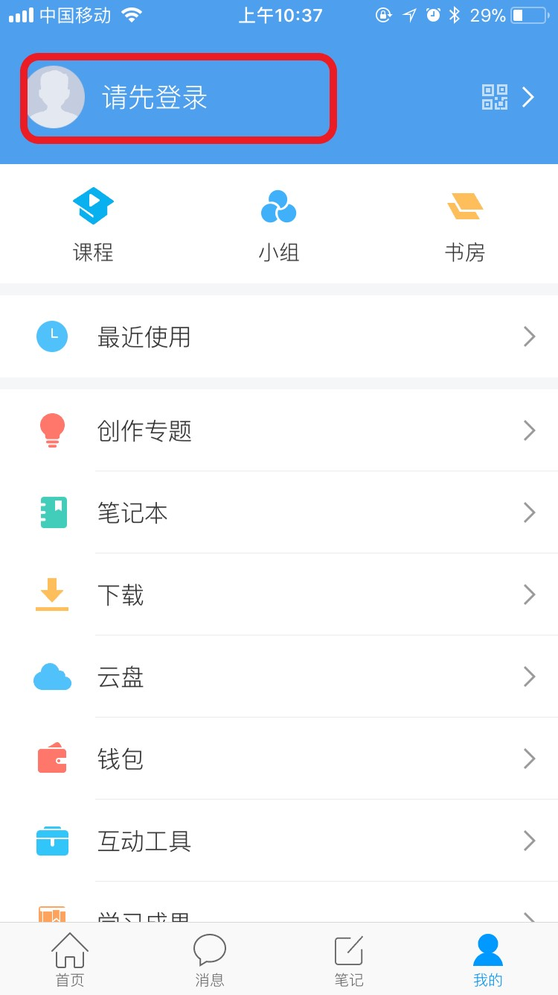

Slide 15
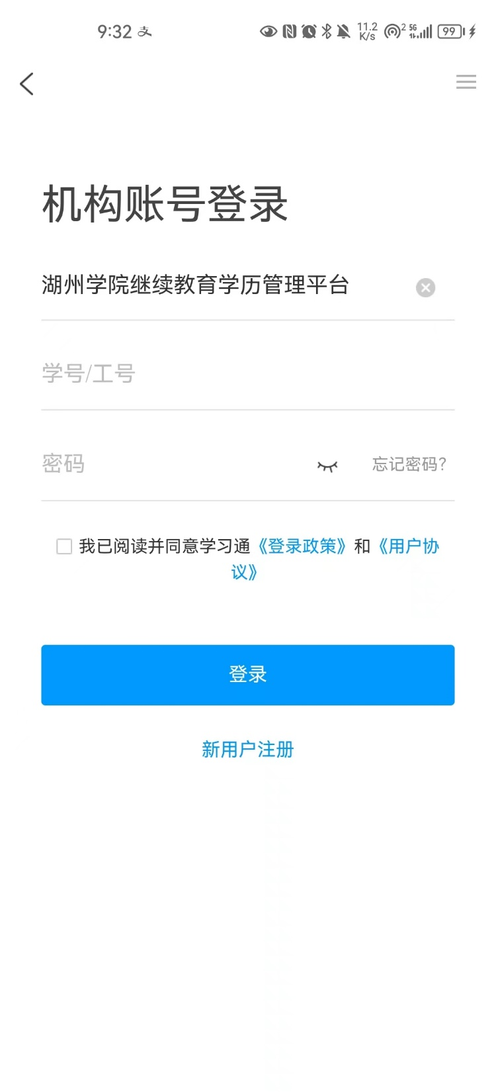
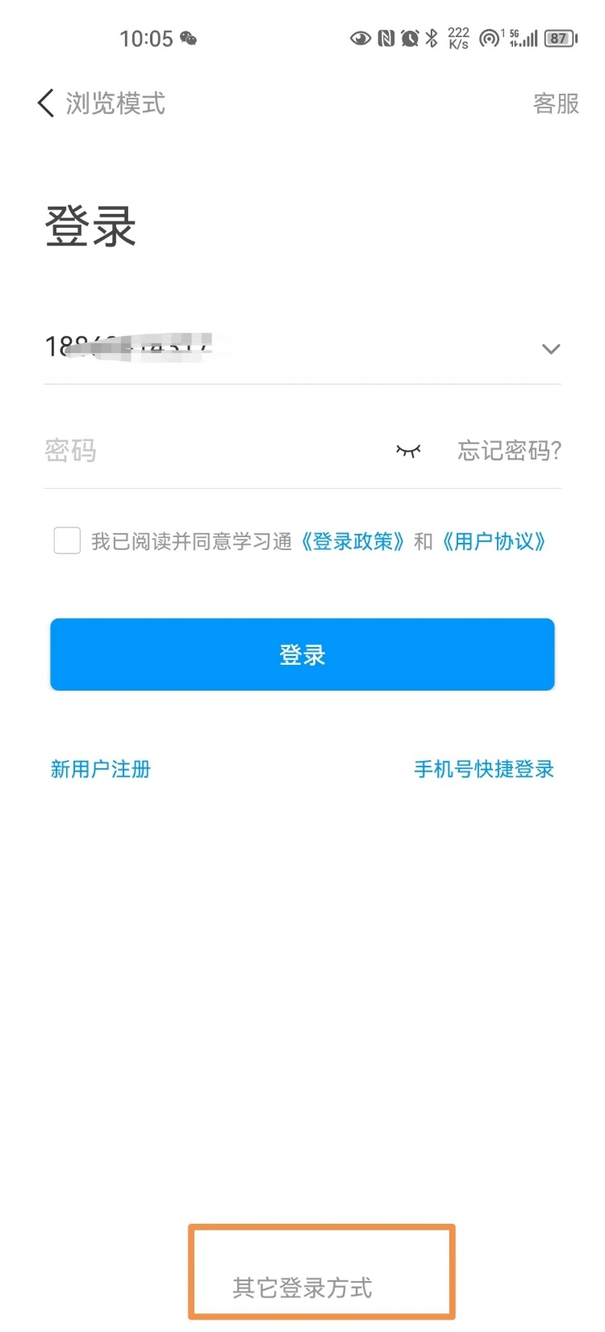
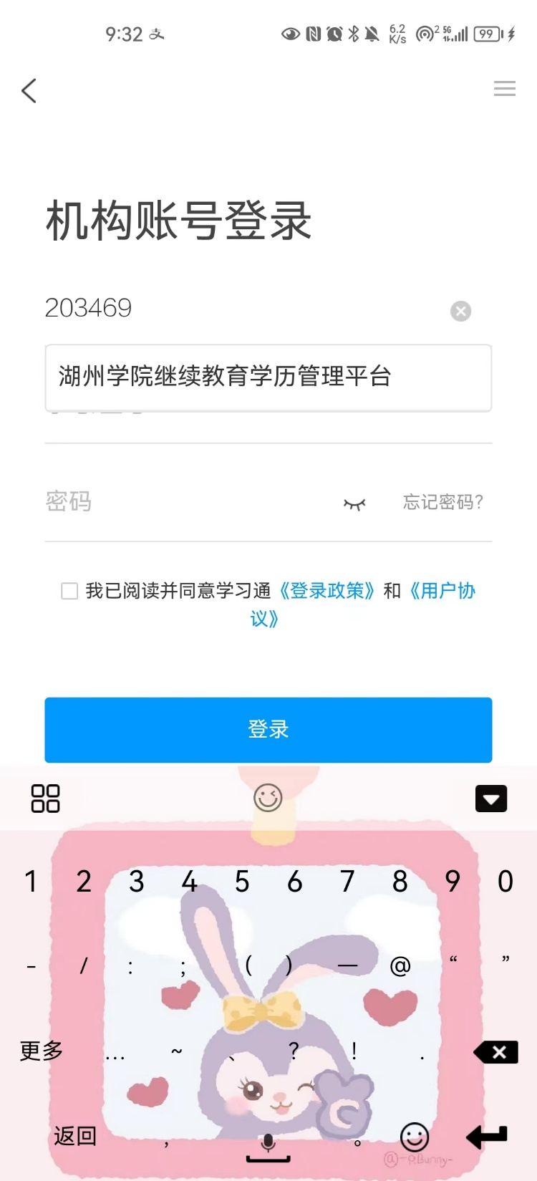

Slide 16
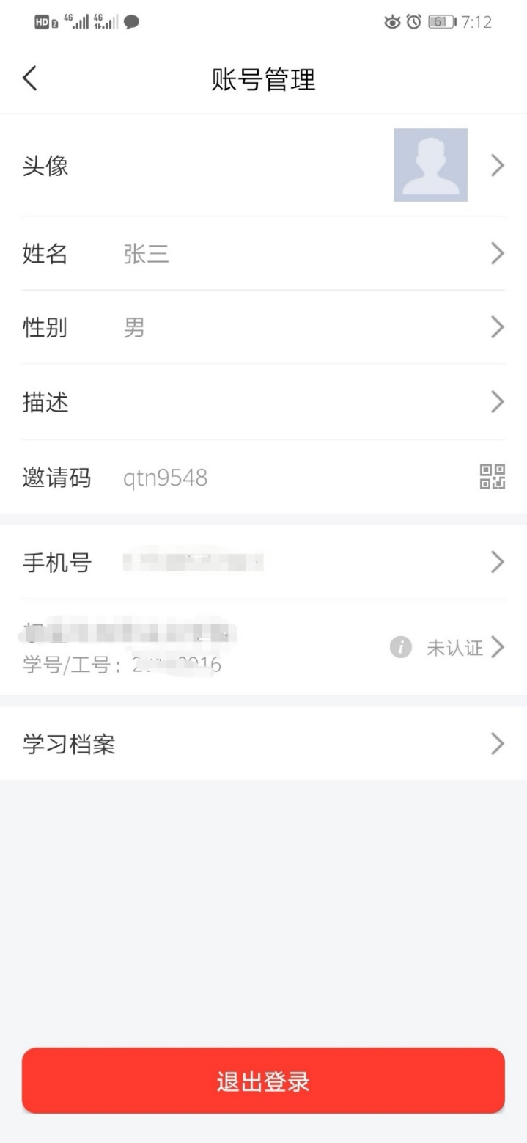
验证注册状态

Slide 17
点击：
我--课程
选择章节观看视频或者直播

